Slide 1
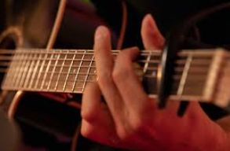
GITAROS PAMOKOS
Jei esi draugiškas, myli muziką ir nori pabėgti nuo kasdienės rutinos, kviečiu Tave prisijungti prie mūsų šaunios komandos ir išmokti groti gitara.
Gitaros būrelis vyksta antradieniais per 7 ir 8 pamokas

